Slide 1
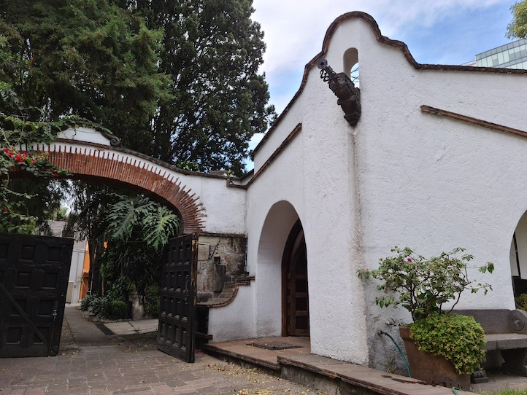
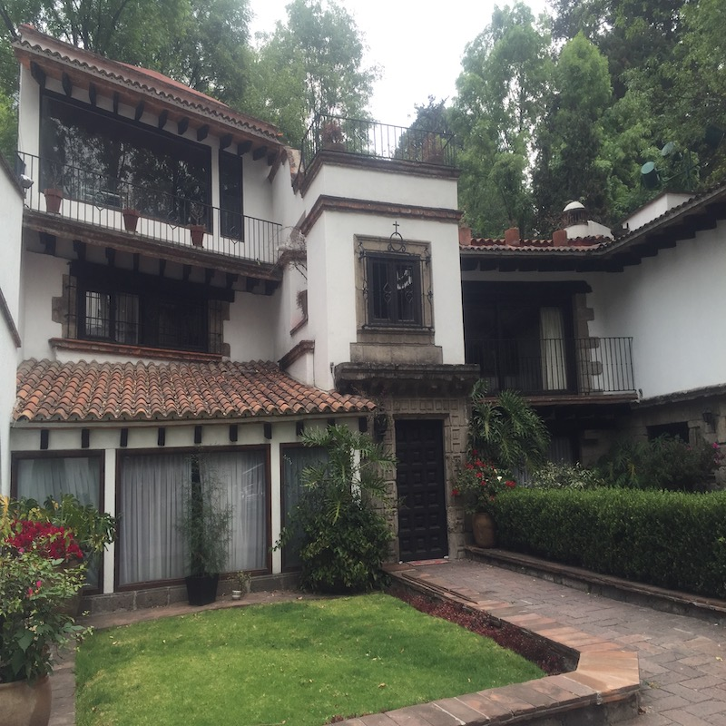
Cerrada rinconada tlacopac Tlacopac san angel, cdmx
4 B A J O S

Slide 2
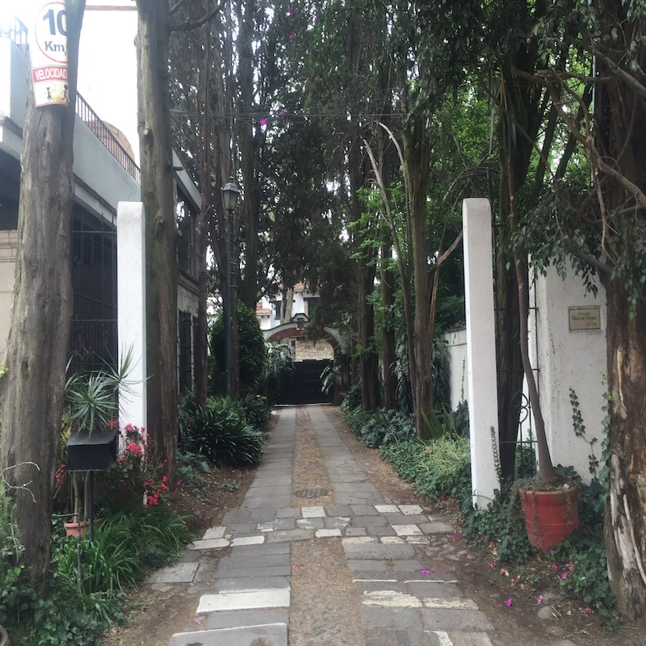
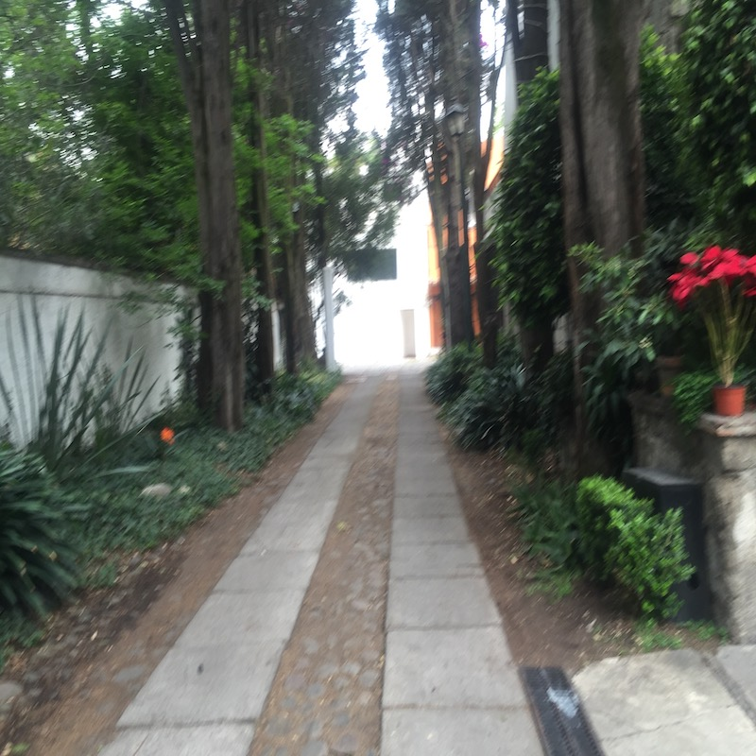
Cerrada rinconada tlacopac Tlacopac san angel, cdmx
4 B A J O S

Slide 3
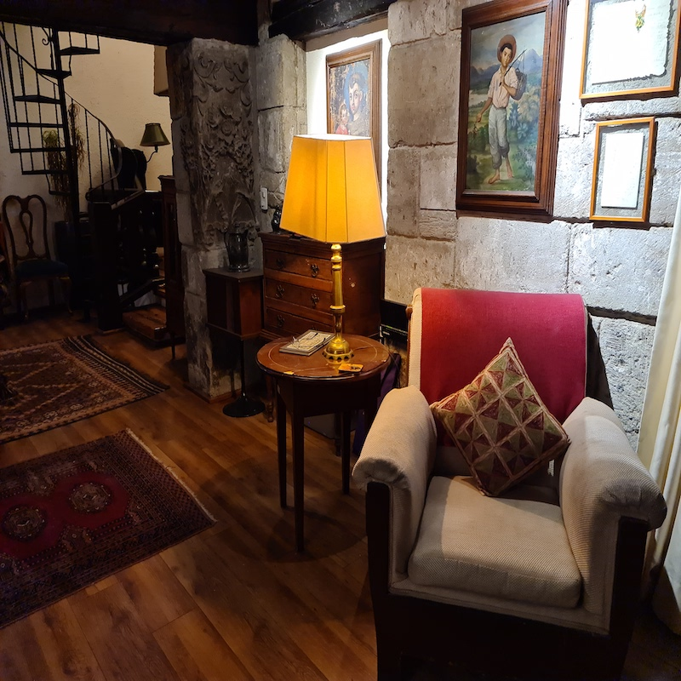
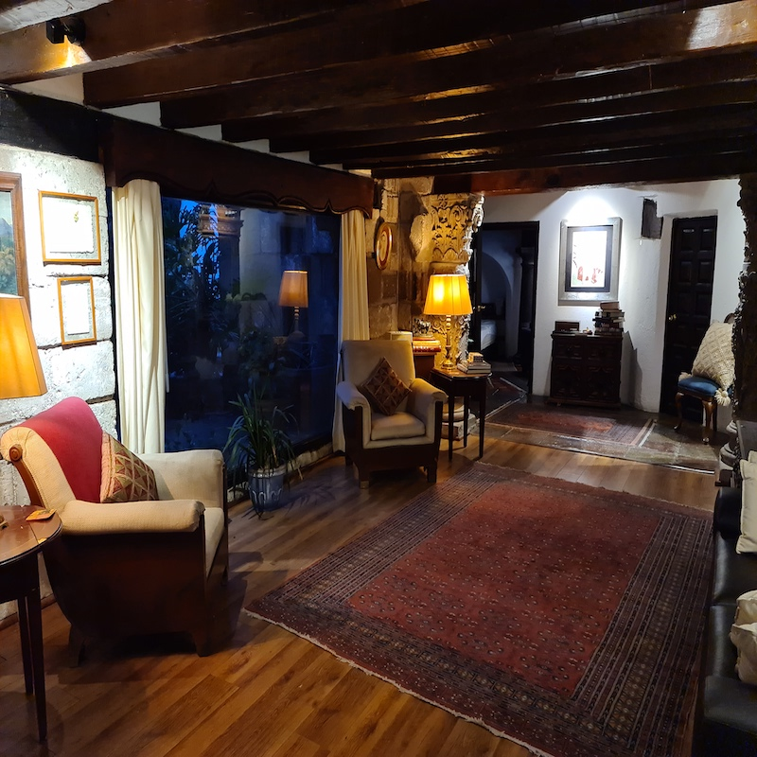
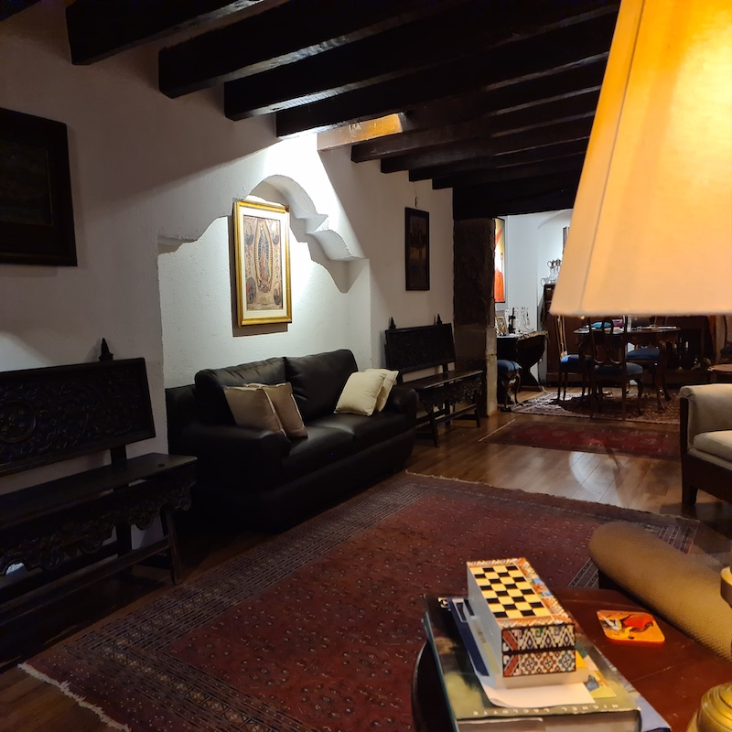
Cerrada rinconada tlacopac Tlacopac san angel, cdmx
4 B A J O S

Slide 4
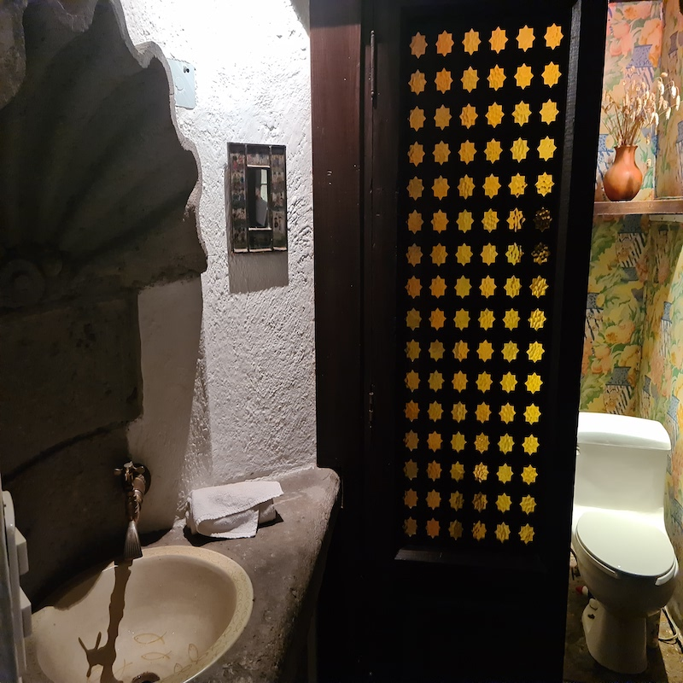
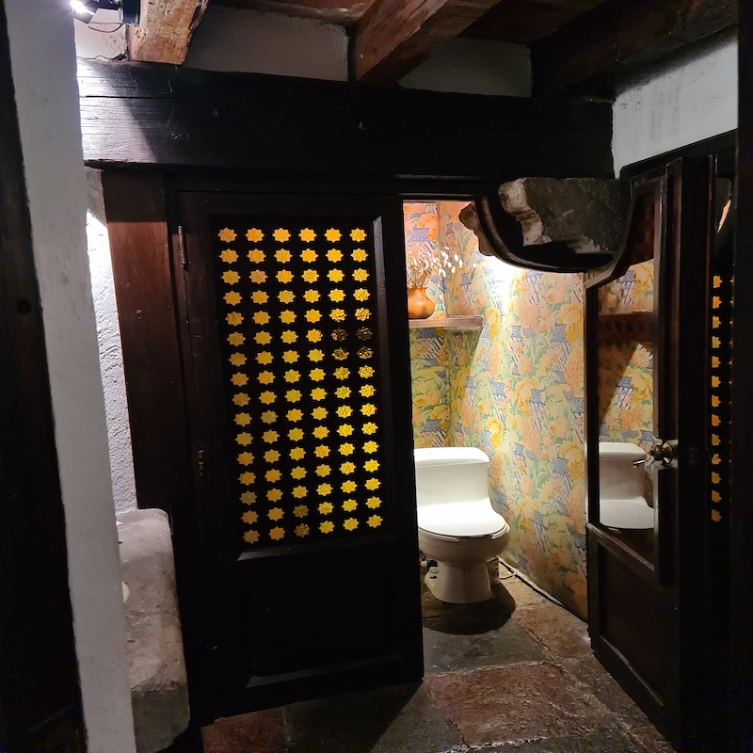
Cerrada rinconada tlacopac Tlacopac san angel, cdmx
4 B A J O S

Slide 5
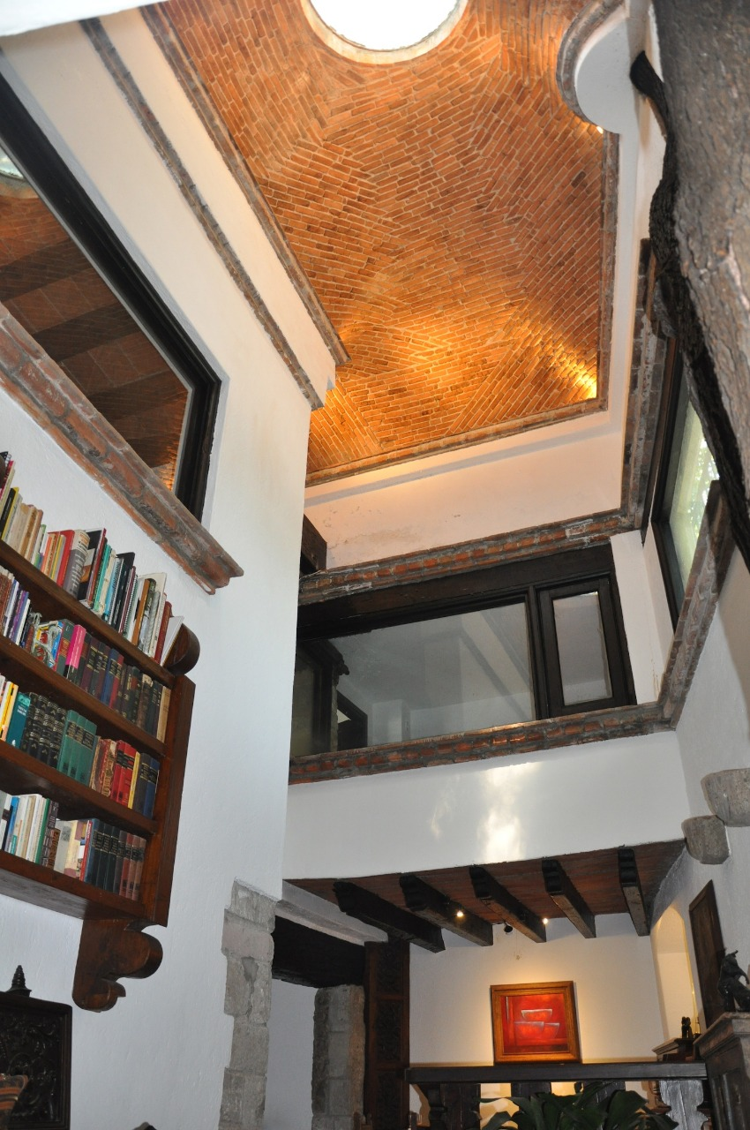
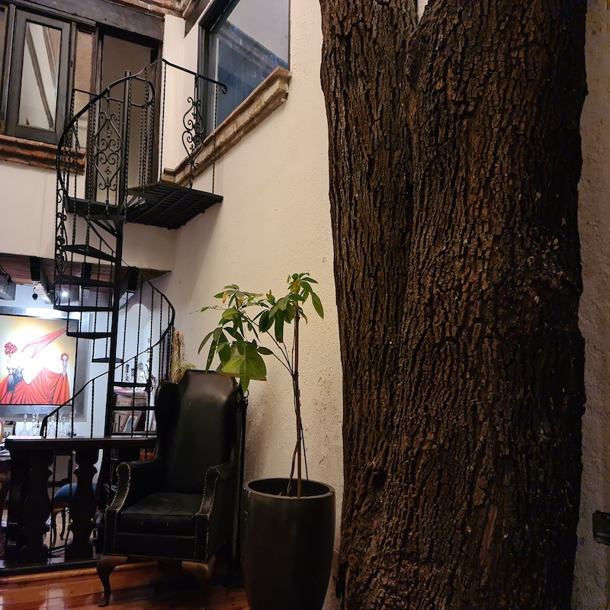
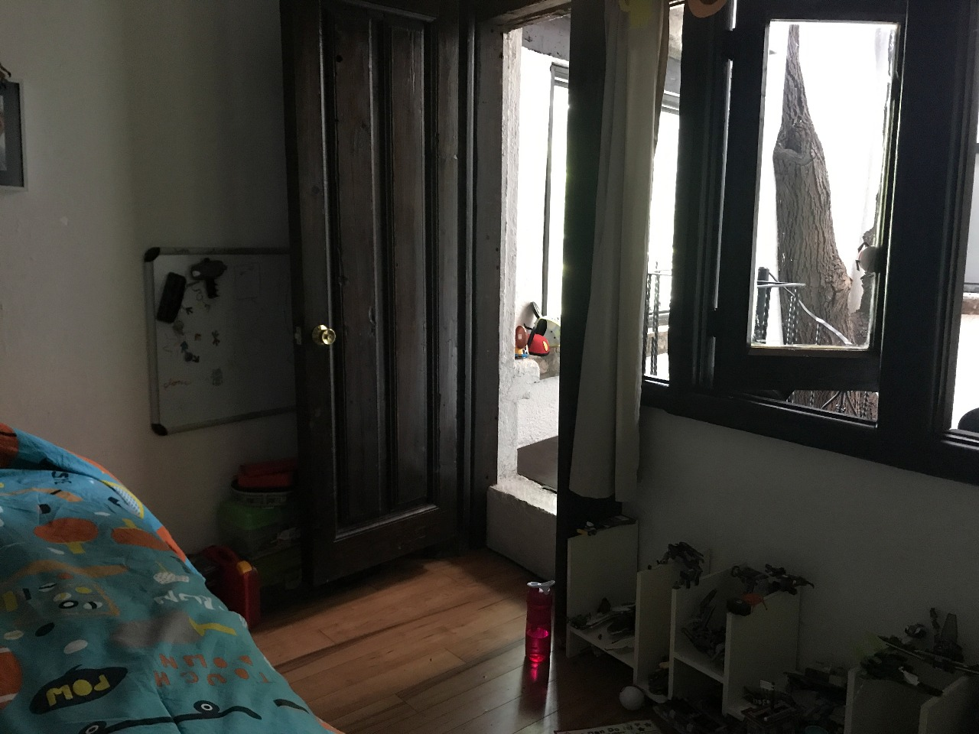
Cerrada rinconada tlacopac Tlacopac san angel, cdmx
4 B A J O S

Slide 6
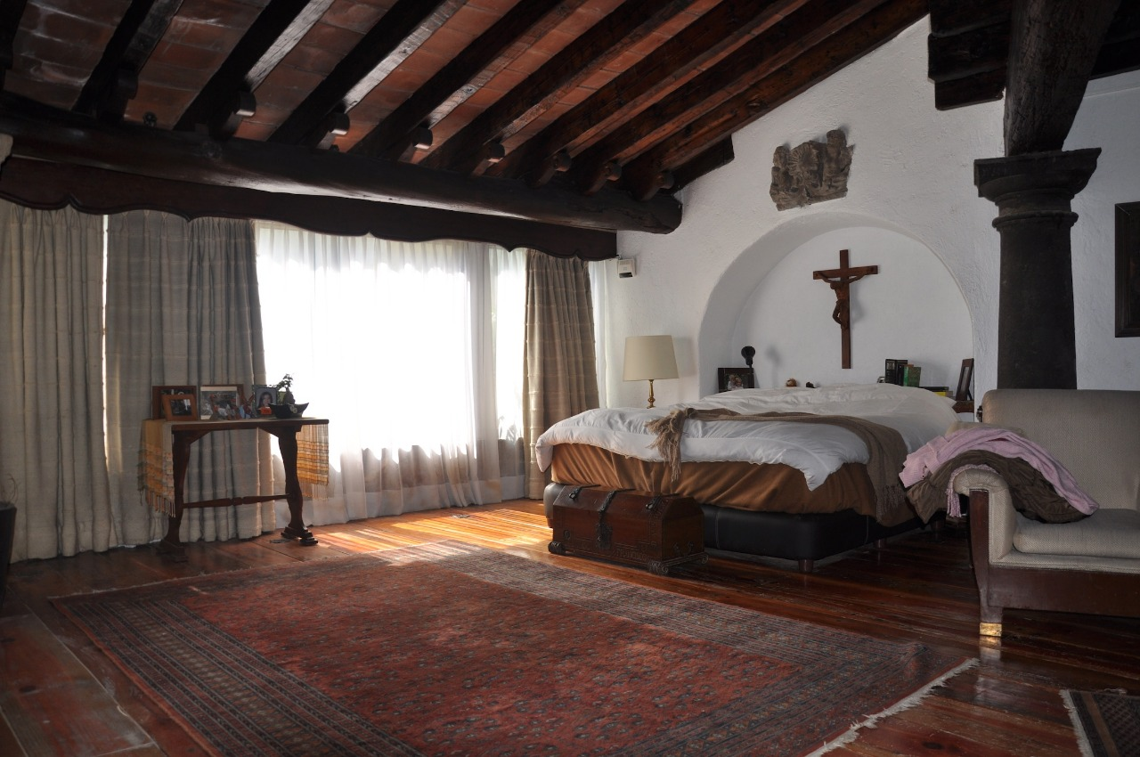
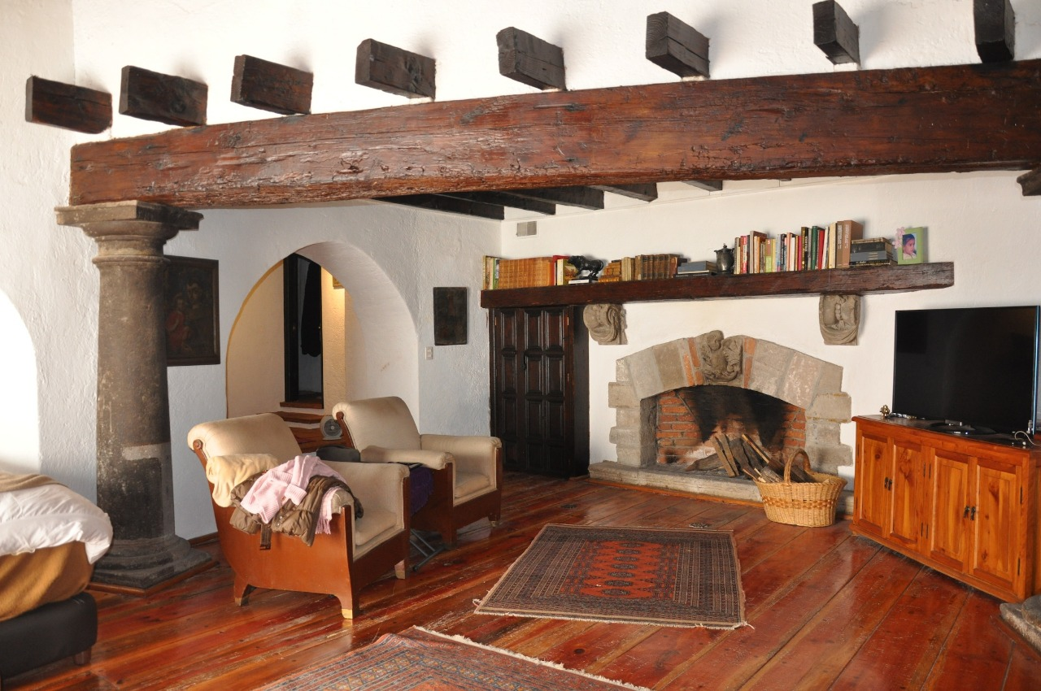
Cerrada rinconada tlacopac Tlacopac san angel, cdmx
4 B A J O S

Slide 7
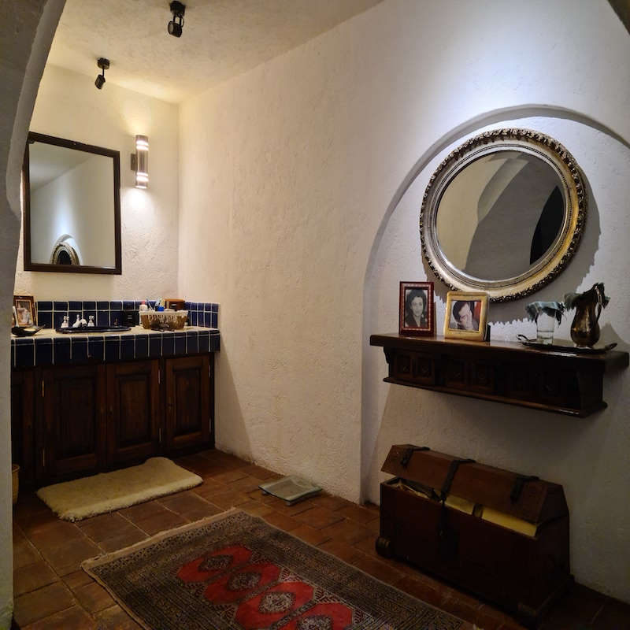
Cerrada rinconada tlacopac Tlacopac san angel, cdmx
4 B A J O S

Slide 8
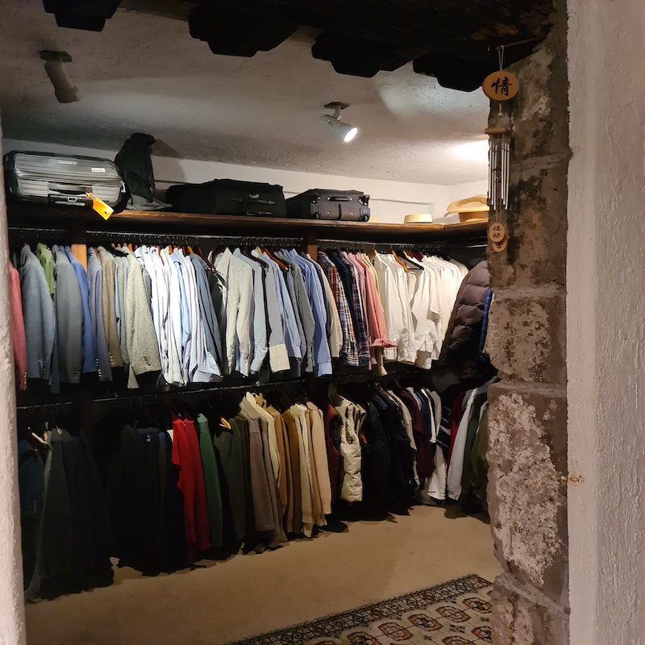
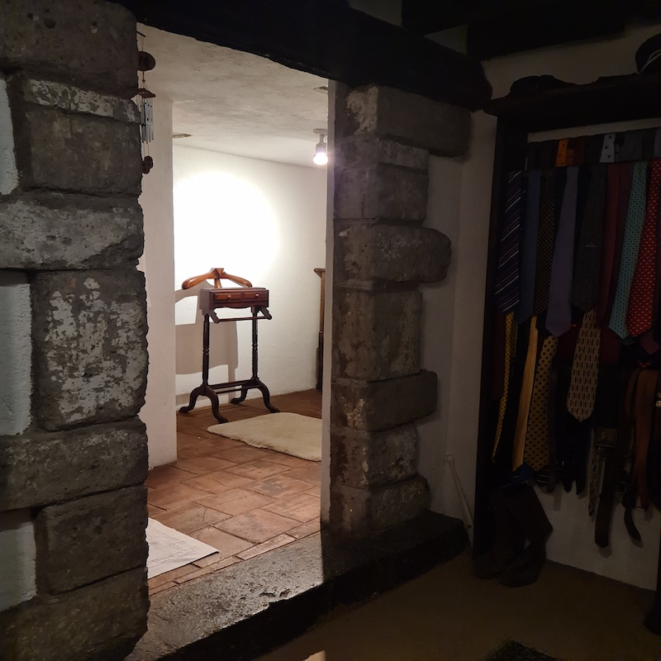
Cerrada rinconada tlacopac Tlacopac san angel, cdmx
4 B A J O S

Slide 9
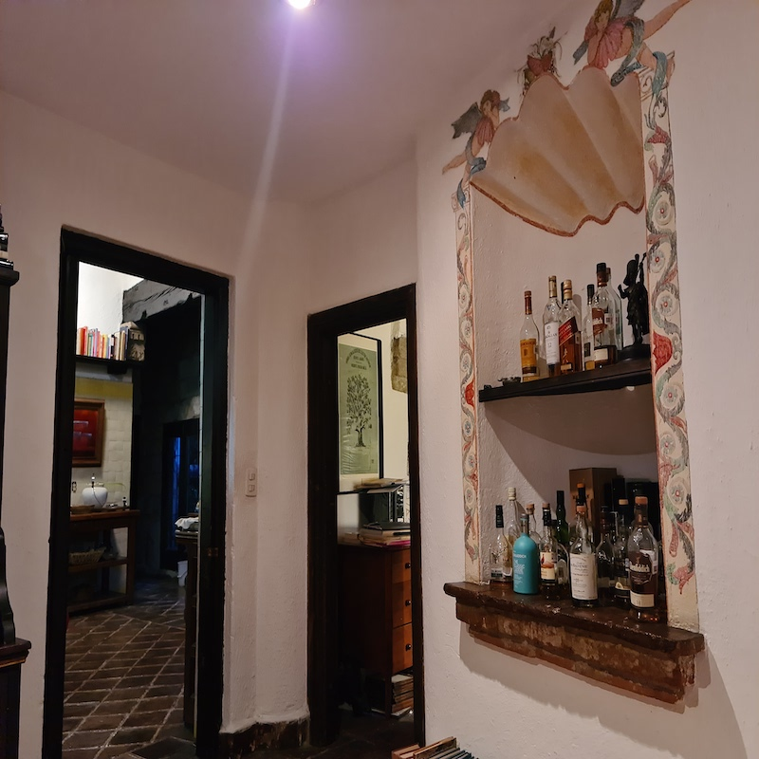
Cerrada rinconada tlacopac Tlacopac san angel, cdmx
4 B A J O S

Slide 10
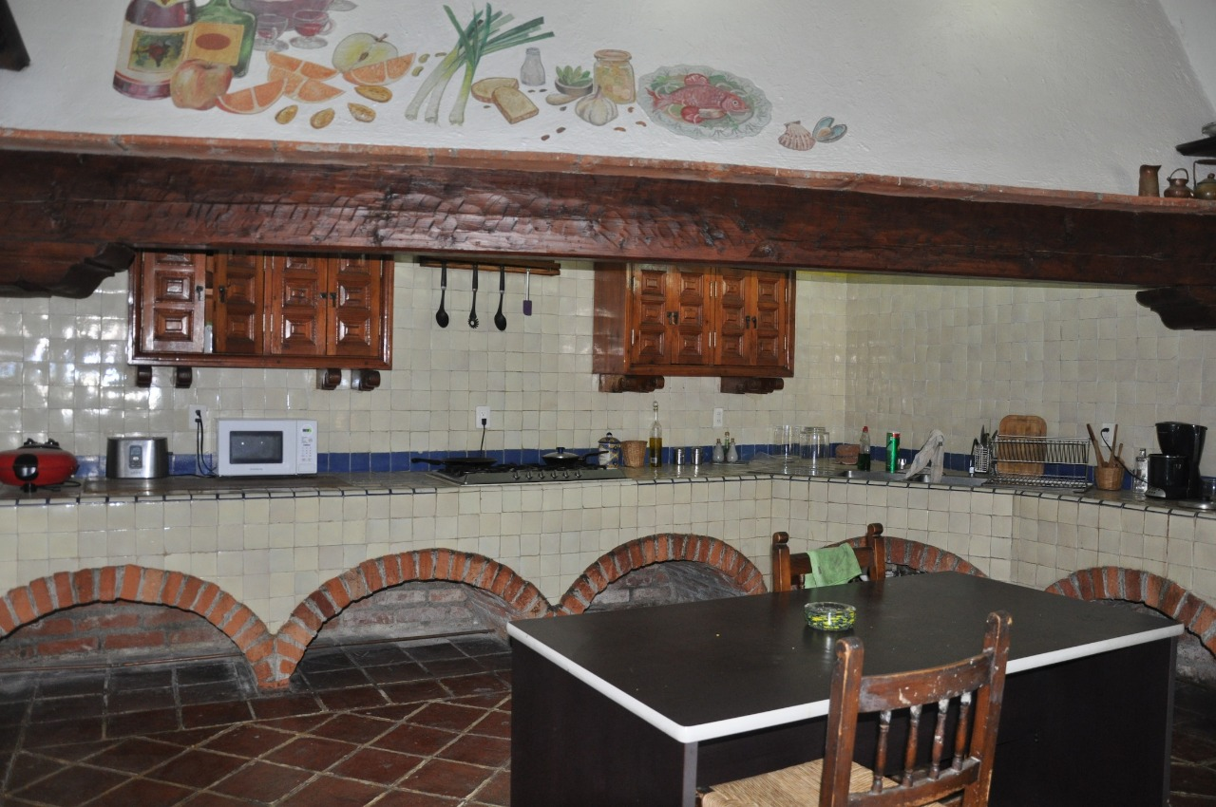
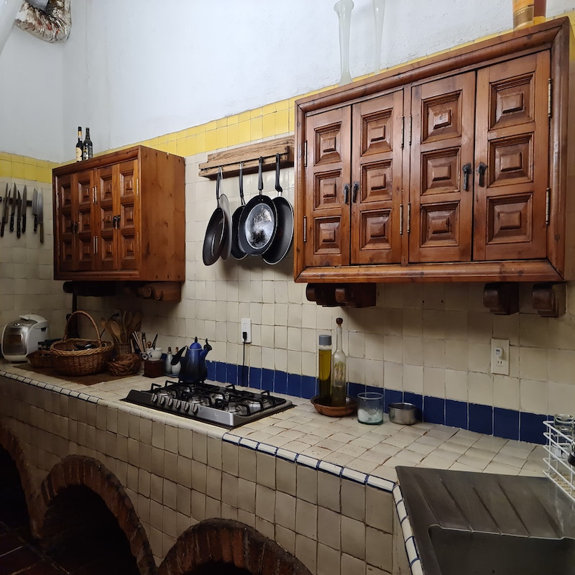
Cerrada rinconada tlacopac Tlacopac san angel, cdmx
4 B A J O S

Slide 11
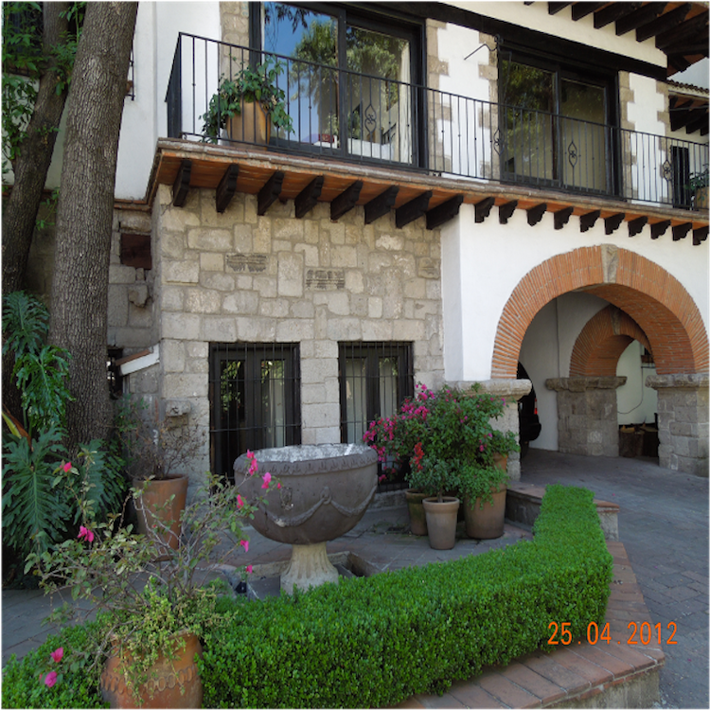
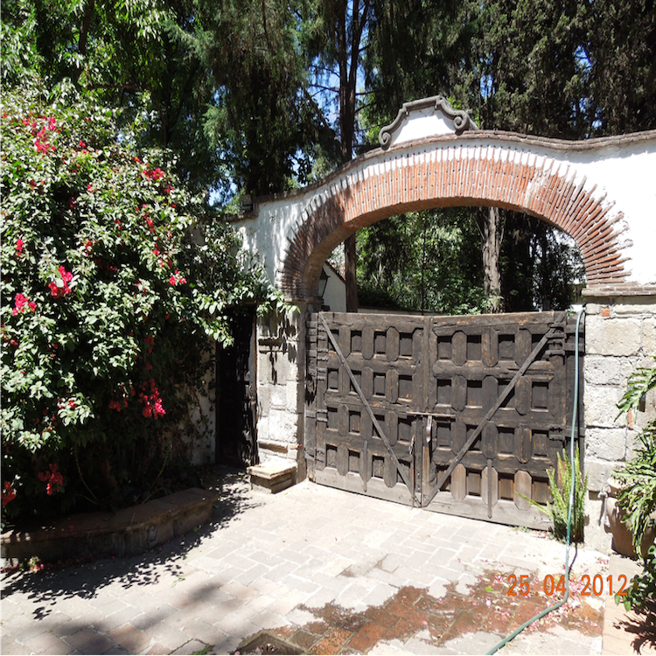
Cerrada rinconada tlacopac Tlacopac san angel, cdmx
4 B A J O S

Slide 12
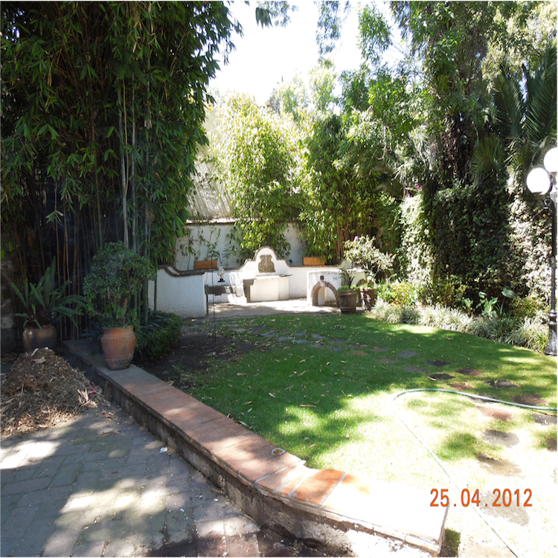
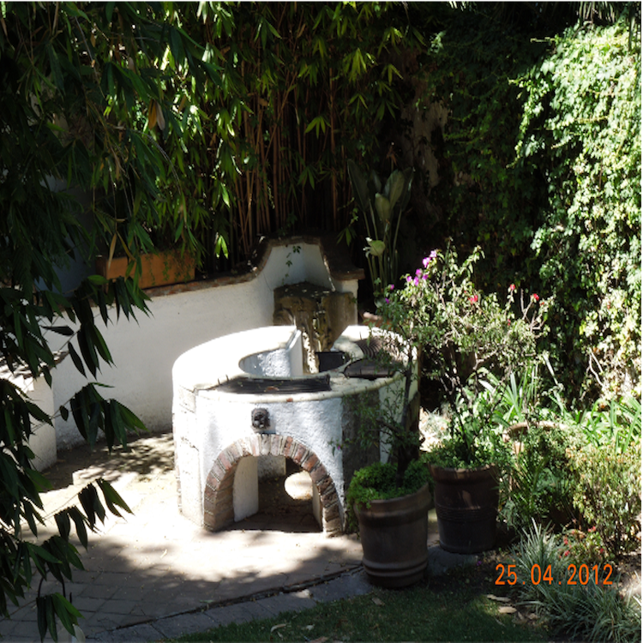
Cerrada rinconada tlacopac Tlacopac san angel, cdmx
4 B A J O S

Slide 13
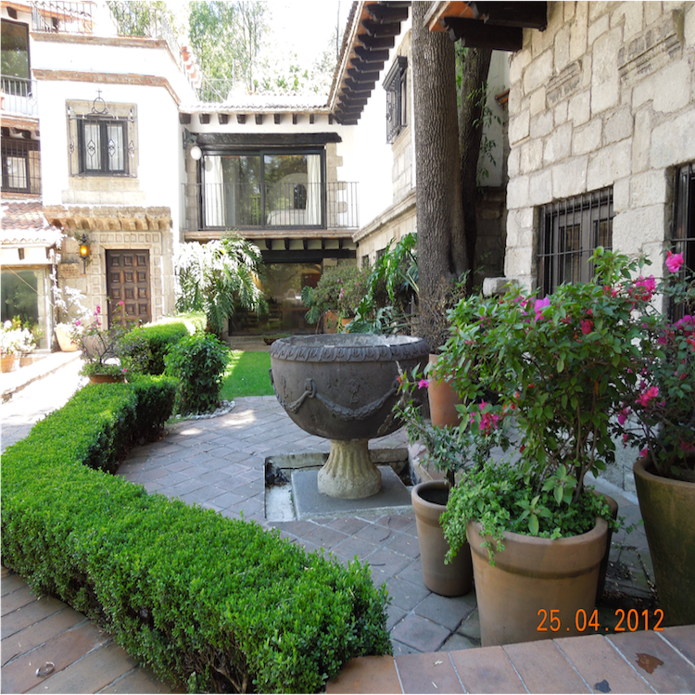
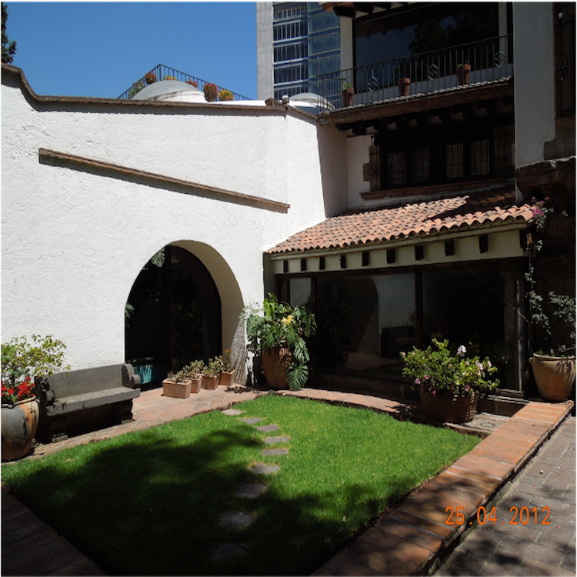
Cerrada rinconada tlacopac Tlacopac san angel, cdmx
4 B A J O S

Slide 14
Cerrada rinconada tlacopac Tlacopac san angel, cdmx
4 B A J O S
LA CASA CUENTA CON :
CALEFACCION CENTRAL DE GAS (COMPARTIDA)
CISTERNA (COMPARTIDA)
LAVANDERIA (COMPARTIDA)
UN CUARTO DE SERVICO CON BAÑO
ELEMENTOS GENERALES, DEMOLICION DEL CONVENTO DE SAN FRANCISCO DEL SIGLO XVI

Slide 15
Cerrada rinconada tlacopac Tlacopac san angel, cdmx
301.72 m2 habitacion en dos niveles
lavanderIa comun 29.34 M2
CUARTO DE SERVICIO 12.00 m2 CON BAÑO 3.78 M2 + pasillos 8.50 m2
2 lugar de estacionamiento techado dentro del terreno
Uso del 900 m2 de jardin
Uso de area de asadores y banca en el jardin
$14,000.00 al semestre de mantenimiento
Firma de reglamento
Firma de contrato de arrendamiento
1 año minimo de arrendamiento
Deposito Equivalente a 2 meses de arrendamiento COMO garantia
Aval en la ciudad de mexico o estado de mexico con garantia especifica de bien inmueble
AUMENTOS ANUALES CONFORME AL INCREMENTO EN LA CANASTA BASICA O LA INFLACION (EL MAS ALTO)
$38,000.00 mensuales, mas el mantenimiento de la privada

